Slide 1

如何拥抱舒适？窗帘吸尘让阳光更明媚

Slide 2
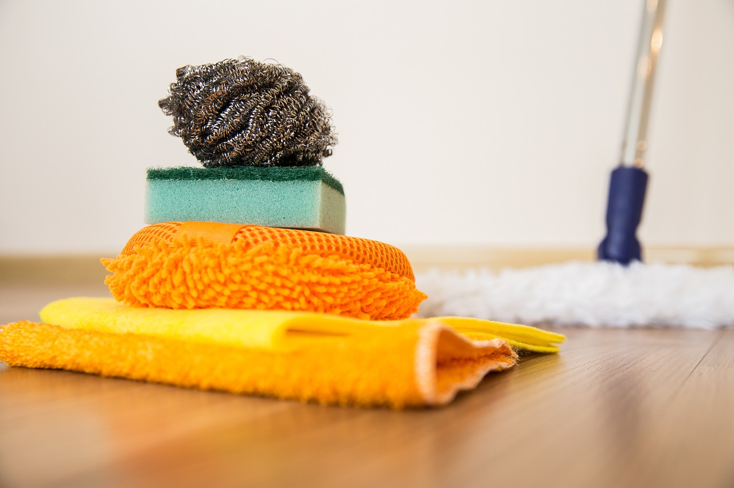

扫除清单 | 窗帘吸尘 | 全屋清洁
步骤1
准备
窗帘吸尘
全屋清洁

Slide 3
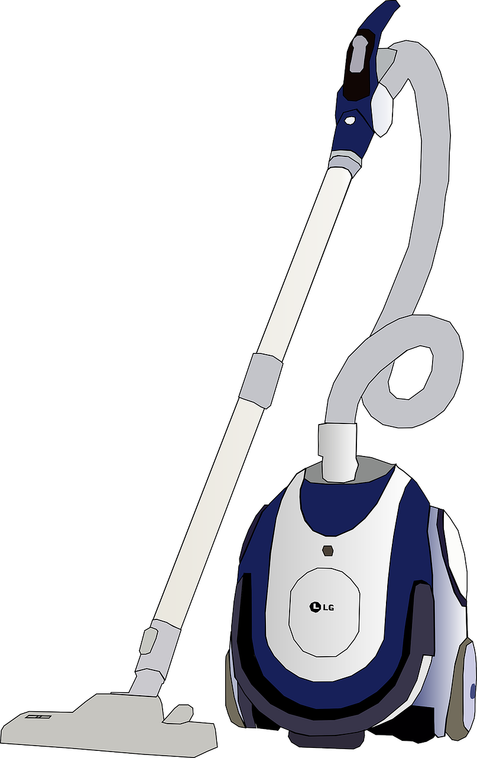
扫除清单 | 窗帘吸尘 | 全屋清洁
步骤2
吸尘
窗帘吸尘
准备吸尘器

Slide 4

扫除清单 | 窗帘吸尘 | 全屋清洁
步骤3
清洁边角
窗帘吸尘
按顺序吸尘窗帘表面

Slide 5

扫除清单 | 窗帘吸尘 | 全屋清洁
步骤4
清洁滤网
窗帘吸尘
用吸尘器清洁窗帘边角

Slide 6

扫除清单 | 窗帘吸尘 | 全屋清洁
步骤5
收纳
窗帘吸尘
取出并清理吸尘器滤网

